Slide 1

MATEMATIKA
5-sinf
MAVZU: FOIZLARGA DOIR MASALALAR

Slide 2

MASALA
Ijodiyot markazidagi 220 nafar o‘quvchining 55 % i qizlar. Markazdagi o‘g‘il bolalar necha nafarni tashkil qiladi?

Slide 3

MASALA
Yechish: 1-usul:
100% - 55% = 45%
220 ning 45% ini topamiz.
220 : 100 · 45 = 99
2-usul:
220 ning 55% ini topamiz.
220 : 100 · 55 = 121
220-121 = 99
Javob: 99 nafar

Slide 4
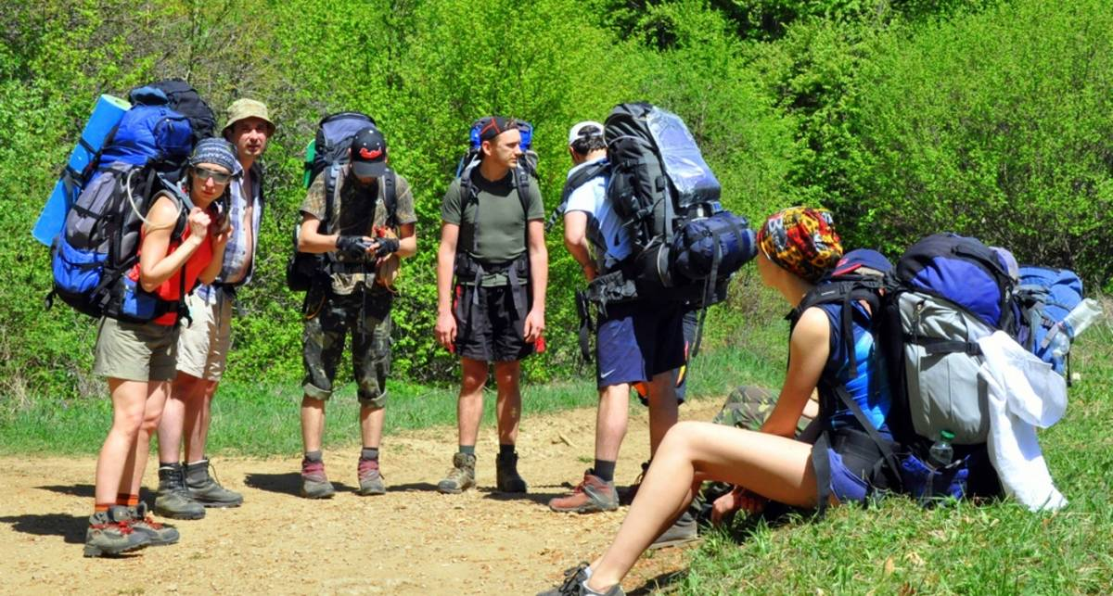
727-masala
Sayohatchilar avval yo‘lning 60 foizini, so‘ng qolgan yo‘lning 20 foizini bosib o‘tdi. Shundan so‘ng yana 8 km yo‘l qoldi. Sayohatchilar qancha yo‘lni bosib o‘tishgan?

Slide 5
Yechish
Avval – 60%
Qolganining– 20% i
Qoldi – 8km
? km
Yechish:1) 100% - 60% = 40%.
40% ning 20% ini topamiz
2) 40 :100 · 20 = 8(%) 3) 100% - 60% - 8% = 32% 4) 32%i 8 ga teng bo‘lgan son: 8:32 ·100=25(km)
5) 25 - 8 = 17 (km). Javob: 17 km

Slide 6


MASALA
Futbol federatsiyasi futbolchilarni davolanishi va dam olishiga jami 32 500 000 so‘m ajratdi. Bu pulning 35%i davolanishga ketdi. Federatsiya tomonidan futbolchilarning davolanishi va dam olishiga qanchadan pul ajratilgan?
35%
?
32 500 000 so‘m

Slide 7
YECHISH
Davolanish uchun sarflangan pulni topamiz
32500000 : 100 ∙ 35 = 11375000(so‘m)
Dam olish uchun ajratilgan pul esa
32500000 - 11375000 = 21125000 (so‘m)
Javob: 11 375 000 so‘m va
21 125 000 so‘m

Slide 8

MASALA
56 ning qismini 80 ning 35% iga qo‘shing.
Yechish:
1) 56 : 8 · 3 = 21
2) 80 : 100 · 35 = 28
3) 21 + 28 = 49 Javob: 49

Slide 9


MASALA
Uch aka-ukaning birgalikdagi yoshi 45 ni tashkil etadi. Kichik ukaning yoshi o’rtanchasining yoshidan 60% ga kichik, katta akaniki esa o’rtanchasinikidan 60% ga katta. Ularning har biri necha yoshda?
>
<
60% ga
60% ga
45 yosh
Notes:
Г.В.Дорофеев, Л.Г. Петерсон. 6 класс (часть 3). № 126 (а).

Slide 10
Yechish
100% +60% = 160% = 1,6
100% - 60% = 40% = 0,4
o‘rtancha aka yoshini – x desak,
katta aka yoshi - 1,6 x,
ukasini yoshi - 0,4x.
45 yosh
x+1,6x+0,4x = 45
3x =45
x=15
15 · 1,6= 24
15 · 0,4 = 6
Javob: 6 yosh, 15 yosh, 24 yosh

Slide 11

MASALA
Jami 50 ta drotik otildi. Ulardan 5 tasi nishonga tegmay o’tib ketdi. Nishonga to’gri urilganlari foizini aniqlang.
50 ta otish
5 ta muvaffaqiyatsizlik

Slide 12





MASALA
360 t qand lavlagidan 57,6 t shakar olishadi. Qand lavlagining tarkibida necha foiz shakar bor?
shakar zavodi
Shakar
%

Slide 13

MUSTAQIL BAJARISH UCHUN TOPSHIRIQLAR:
Darslikdagi 734-, 735-, 736-, 737- masalalarni yechish. (139- bet)

